Slide 1
Глобальные, макро- и микрориски, влияющие на внешнеэкономическую деятельность предприятий
Глобальные риски:
глобальный экономический кризис; противостояние США
и КНР на основных рынках; борьба ТНК против «пираний».
Макрориски:
активизация, в условиях COVID-19, онлайн-торговли через крупнейшие электронные биржи, где ТНК искусственно завышают стоимость своих акций, что дестабилизирует мировую экономику; популистская политика ряда правительств, когда страны живут не по средствам: так, внешний долг США превышает $ 20 трлн., а в Италии, Испании, Португалии и Греции он рядом с зоной дефолта. Как следствие - кризис мировой финансовой системы; фактор «Большого брата» - зависимость.
Микрориски:
технологические (ЖЦТ компаний); посредническо-логистические; финансовые (бивалютная корзина); коммерческие (принцип Шердена); информационные (КСС); управленческие (критерии управленческих решений); кадровые (ядро).

Slide 2
Факторы, влияющие на принятие результативных управленческих решений во внешнеэкономической деятельности
1. Сложность выработки оптимального решения из-за большого количества факторов, требующего оценки. (5 фатальных ошибок лидеров бизнеса)
2. Сокращение жизненного цикла сфер бизнеса и большинства товаров. (стратегические решения разрабатываются на 1-1,5 г.)
3. Доступные ресурсы сокращаются при одновременном усложнении задачи страхования и распределения рисков.
СЛЕДСТВИЯ:
Чрезвычайно возрастает цена ошибок при выборе методов сбора и анализа информации (интуиция).
Переход менеджмента на использование различных экспертных систем и введение в штат бизнес-аналитиков (Аналитическая система Qlik Wiey)

Slide 3
АЛГОРИТМ КЛИЕНТООРИЕНТИРОВАННОЙ КОМПАНИИ
ЗАДАНИЕ
ОПРЕДЕЛИТЕ, ЧТО ТЕРЯЕТ КОМПАНИЯ, КОГДА ОТ НЕЕ УХОДИТ ОДИН НЕУДОВЛЕТВОРЕННЫЙ VIP-КЛИЕНТ?
ЗАДАЧА – ПЕРЕВЕСТИ ЗАКАЗЧИКА В РАЗРЯД ПОСТОЯННОГО КЛИЕНТА
Что теряет, если сработает плохо | Что приобретает, если сработает хорошо
- 10 | + 7 (3-4)
> в 3-5 раз в год | < в 3-5 раз в год
- $ 20 000 в год | + $ 60-80 000 в год

Slide 4
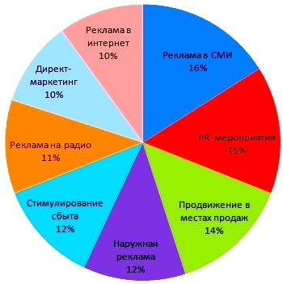
Интегрированные маркетинговые коммуникации как инструмент активного продвижения товаров и услуг на рынки дальнего зарубежья: динамический сайт + СRM, реклама в профессиональных и социальных сетях, телефонные продажи

Slide 5
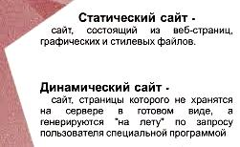

ДИНАМИЧЕСКИЙ САЙТ + CRM
ОСНОВНЫЕ РАЗДЕЛЫ И ФУНКЦИИ ДС

Slide 6
Реклама в профессиональных и социальных сетях
Наиболее популярные digital-каналы привлечения покупателей в интернет-магазин, расположены в порядке их применения:
платная реклама в поисковых системах — Search Engine Marketing или контекстная реклама;
бесплатный поисковый трафик — (SEO);
продажи с помощью почтовых рассылок — (emailing);
освещение информации о магазине в интернет-изданиях, PR и написание гостевых статей (контент-маркетинг);
социальные сети — Social Media Marketing (SMM);
разные виды контент-маркетинга (реклама у блогеров, на Youtube, спецпроекты ).
личная прямая реклама: Клаус Кобьёлл, коммерческий директор на программе «МВА».

Slide 7
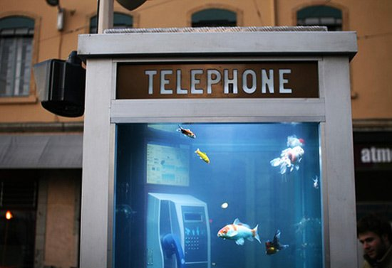
Технологии телефонных переговоров и продаж

Slide 8
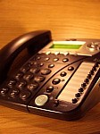
ЗОЛОТЫЕ ПРАВИЛА
ПРОДАЖ ПО ТЕЛЕФОНУ:
Звонок необходимо готовить - собрать информацию о компании или ЛПР, с которым придется говорить.
Необходимо составить план и определить цель/и звонка, чтобы повысить его результативность.
Итоги звонка обязательно фиксируются, что позволяет учесть индивидуальные особенности клиента.
Влиять на потенциального клиента по телефону
можно только безупречной логикой, постановкой открытых вопросов и выверенными интонациями.

Slide 9
Успешные телефонные звонки - это:
- грамотная речь без ошибок и заиканий плюс отличная дикция;
- соблюдение правил делового этикета;
- приятный голос плюс сообразительность;
- мажорный и уверенный тон голоса;
- хороший словарный запас минус сложные термины, слова-паразиты и ненормативная лексика;
- хорошее знание своего продукта - его преимуществ и недостатков.

Slide 10
ТАБУ В ТЕЛЕФОННЫХ ПЕРЕГОВОРАХ:
начинать разговор по телефону с фраз «извините за беспокойство» или «вас беспокоит компания…»
не выяснив потребностей клиента, пытаться выложить всю информацию о продукте и компании
говорить длинными и сложными фразами
перечислять основные качества продукта, не фиксируя внимания на их пользе и выгоде
напрямую спорить с клиентом, ругать и критиковать его мнение

Slide 11
возмущаться и задавать скандальные вопросы типа: «А сам-то ты кто?»
обижаться на отказ и стараться вдогонку продолжать разговор
обижаться на память клиента, когда он в очередной раз просит вас представиться
фамильярно переходить на «ты» без согласия на это клиента.
упрекать клиента за то, что он затягивает решение вопроса
давать неточную, непроверенную информацию.

Slide 12



Технологии деловых коммуникаций и правила “электронного этикета”: составление деловых писем, презентаций и преодоление коммуникативных ошибок общения

Slide 13
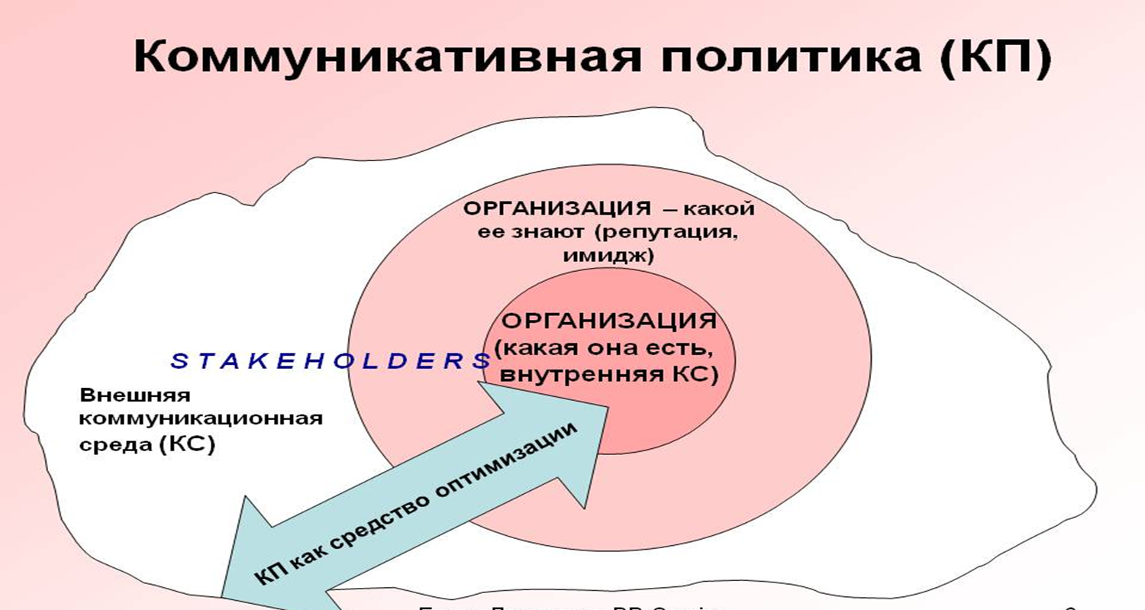
ЦЕНА ИМИДЖА:
ЛИЧНЫЙ, КОРПОРАТИВНЫЙ И ТОВАРНЫЙ БРЕНДЫ
60/40 у компаний-лидеров рынка

Slide 14
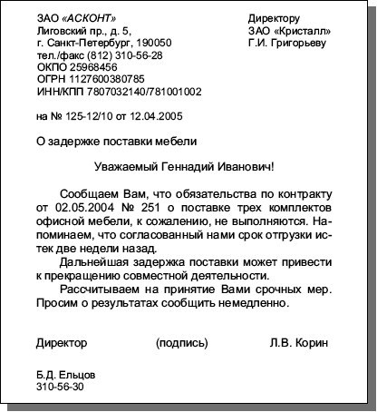
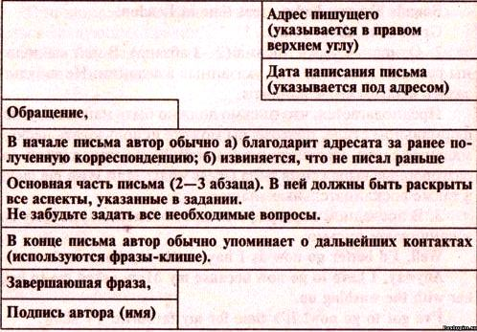
5 ТРЕБОВАНИЙ К ПЕРВОМУ ДЕЛОВОМУ ПИСЬМУ В БЛИЖНЕЕ И ДАЛЬЕЕ ЗАРУБЕЖЬЕ

Slide 15
КРИВАЯ РАСПРЕДЕЛЕНИЯ ВНИМАНИЯ
и основные элементы презентации при виртуальном общении
5 мин. Получение «Да-реакций»
3 мин. Ответы на вопросы «Зеркалирование»
1 мин. Презентация проекта 5 «Драконов»
30 сек. Презентация товара «СВ»
20 сек. Презентация себя ЕQ
7-8 мин. 0 интерес
P.S. эффект первого говорящего и последнего выступающего)

Slide 16

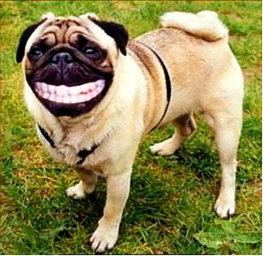
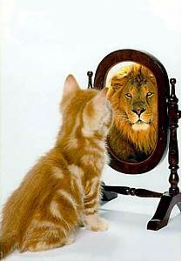
КОММУНИКАТИВНЫЕ ОШИБКИ ОБЩЕНИЯ:
1. СКОРОСТЬ РЕЧИ (холерик – флегматик)
2. ДЛИНА ФРАЗ (говори не так…)
3. ОТСУТСТВИЕ ПАУЗ (для чего они нужны партнерам)
4. ОТСТУТСТВИЕ ЭМПАТИИ (двое в одной лодке)
5. ОТСУТСТВУЕТ НАПС (её значение)

Slide 17

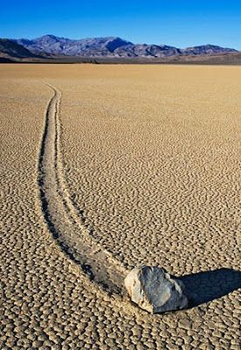
Наступательные
маркетинговые СТРАТЕГИИ
Контроль за рынком посредством реализации стратегии CVM - (customer value management – управление ценностью клиентов), т.е. через «окормление» 5 ключевых потребностей клиентов.
Клиентоориентированные стратегии, нацеленные на индивидуализацию продукции и услуг для формирования группы постоянных клиентов (60/40).

Slide 18
Стратегия Шердена 30/70/50 – стратегического партнерства с корпоративными VIP-клиентами.
Стратегия глобальной конкуренции на 125 лет вперед, реализующая формулу глобальной конкуренции - 1/10/100.

Slide 19

СОВРЕМЕННЫЙ БИЗНЕС
ЭТО КТО КОГО ПЕРЕДУМАЕТ …
THE END

